Slide 1
第五章 结构化实现
5.1 编码
所谓编码就是把软件设计翻译成计算机可以理解的形式——用某种程序设计语言书写的程序。
所选用的程序设计语言的特点和编码风格也会对程序的可靠性、可读性、可测试性和可维护性产生深远的影响。
自习
编码规范

Slide 2

程序设计语言的选择
项目的应用领域
  科学工程计算：Fortran、C 、C++、Java
  数据处理与数据库应用：SQL
  实时处理：汇编、C、Ada
  系统软件：汇编、C、Pascal
  人工智能：Lisp、Prolog
  深度学习：Python、Java、Haskell

Slide 3
程序设计风格
源程序文档化
  标识符按意取名
  程序加注释（序言性注释、功能性注释）
数据说明
  次序规范化，易找、易测试、易排错、易维护
语句构造
  简单直接、易读易懂、层次缩进
  清晰第一、效率第二
  尽可能使用库函数；尽量只采用三种基本控制结构
输入和输出
程序效率
  算法和存储器对效率的影响

Slide 4
5.2 软件测 试 (Testing)基础
防不胜防的软件错误 ——
例1：1963年, 美国, 飞往火星的火箭爆炸, 损失$ 10 million. 原因: FORTRAN循环 DO 5 I = 1, 3 误写为 DO 5 I = 1.3
例2：1996年，美国 Washington Post 报导
Dallas, Aug. 23 — The captain of an American Airlines jet that crashed in Colombia last December entered an incorrect one-letter computer command that sent the plane into a mountain, the airline said today.

Slide 5
5.2 软件测 试基础
The crash killed all but four of the 163 people aboard.
American’s investigators concluded that the captain of the Boeing 757 apparently thought he had entered the coordinates for the intended destination, Cali.
But on most South American aeronautical charts, the one-letter code for Cali is the same as the one for Bogota, 132 miles in the opposite direction.
The coordinates for Bogota directed the plane toward the mountain, according to a letter by Cecil Ewell, American’s chief pilot and vice president for flight. The codes for Bogota and Cali are different in most computer databases, Ewell said.

Slide 6
5.2 软件测 试基础
软件测试是保证软件质量的关键步骤，是对软件规格说明、设计和编码的最后复审，其工件量约占总工作量40%以上（对于人命关天的情况，测试相当于其它部分总成本的3 — 5倍）。

Slide 7

测试的重要性
Windows 2000 中的人员结构
 | Windows 2000
项目经理 | 约250人
开发人员 | 约1 700人
测试人员 | 约3 200人
测试人员/开发人员 | 1.9

Slide 8
测试目的
G.Myers的观点：
  测试是为了发现错误而执行程序的过程
  一个好的测试用例能够发现至今尚未发现的错误
  一个成功的测试是发现了至今尚未发现的错误的测试

Slide 9
测试人员的任务
站在使用者的角度上，通过不断地使用和攻击刚开发出来的软件产品，尽量多地找出产品中存在的问题，也就是我们所称的Bug

Slide 10
测试指导原则
测试用例应由输入数据和预期的输出数据两部分组成
测试用例不仅选用合理的输入数据，还要选择不合理的输入数据
除了检查程序是否做了它该做的事，还应检查程序是否做了它不该做的事
应制定测试计划并严格执行，排除随意性
对发现错误较多的程序段，应进行更深入的测试
长期保留测试用例，便于进行回归测试
穷举测试是不可能的。一般选用少量“最有效的”测试数据
程序员避免测试自己的程序

Slide 11
基本概念
5.2 软件测 试基础
1、定义：测试是为了发现程序中的错误而执行程序的过程。
注意：① 只能尽可能查错，不能证明程序中 没有错；
② 测试员与程序员不应是同一个人。
2、黑盒和白盒测试
• 黑盒测试(black-box , or closed-box testing):
Make sure that every kind of input is submitted, and the output observed matches the output expected. —— Functional testing

Slide 12

5.2 软件测 试基础
• 白盒测试(white-box , or open-box, clear-box testing):
Use the structure of the program to test. —— Structural testing
3、测试准则：
主要问题：穷尽测试(complete test)通常是不可能的。
例：(Black-box) 程序要求输入3个整形数据。若字长16位，则各种可能输入的排列组合共有
（种）
若程序执行需10⁻³秒，则对于所有合法输入的测试大约需用一万年，而且还应测试输入非法数据的情况。

Slide 13
5.2 软件测 试基础
5²⁰≈10¹⁴
例：(White-box) 下图所示的程序中共有 5²⁰≈10¹⁴条可能的执行通路，显然，每条通路都执行一遍是不现实的。
循环20次

Slide 14

设计测试用例的原则
保证模块中每一独立的路径至少执行一次
保证所有判断的每一分支至少执行一次
保证每一循环都在边界条件和一般条件下至少各执行一次
验证所有内部数据结构的有效性

Slide 15
常用的白盒测试方法
逻辑覆盖测试
  语句覆盖
  判定覆盖
  条件覆盖
  判定/条件覆盖
  条件组合覆盖
基本路径测试
条件测试
循环测试

Slide 16
5.3 逻辑覆盖
测试方案：①预定要测试的结构或功能
②设计输入的测试数据(test cases)
③列出预期结果(expected output)
逻辑覆盖(Logical coverage) —— 适用于白盒测试，覆盖程度由弱到强顺次为：
⑴ 语句覆盖(Statement coverage):每个语句至少执行一次。

Slide 17
5.3 逻辑覆盖
例：
入口
Test case :
A=2 , B=0 , X=4.
A > 1
AND B=0
T
X = X / A
问题：若AND错写为OR，或X>1错写为X<1,则错误无法由上例测出。
F
A=2
OR X > 1
T
X = X + 1
F
返回

Slide 18
5.3 逻辑覆盖
⑵判定覆盖(Branch coverage)：在⑴的基础上，每个判定的每个分支至少执行一次。
入口
Test cases:
①A=3 , B=0 , X=3
②A=2 , B=1 , X=1
A > 1
AND B=0
T
X = X / A
F
问题：若X>1错写为X<1,仍然无法被测出。
A=2
OR X > 1
T
X = X + 1
F
返回

Slide 19
5.3 逻辑覆盖
⑶ 条件覆盖(Condition coverage)：在⑴的基础上，使每个判定表达式的每个条件都取到各种可能的结果。
Test cases:
①A=2 , B=0 , X=4
（满足A>1, B=0; A=2, X>1)
②A=1, B=1, X=1
(满足A≤1, B≠0; A ≠2, X≤1）
入口
A > 1
AND B=0
T
X = X / A
F
问：条件覆盖 ？ 判定覆盖
A=2
OR X > 1
T
答: 不一定。
反例: ①A=2, B=0, X=1
②A=1, B=1, X=2
X = X + 1
F
返回
⑷判定/条件覆盖：即判定覆盖∧条件覆盖

Slide 20
5.3 逻辑覆盖
⑸ 条件组合覆盖：每个判定表达式中条件的各种可能组合都至少出现一次。
全部可能的条件组合为：
① A>1, B=0 ② A>1, B≠ 0
③ A≤1, B=0 ④ A≤1, B≠ 0
⑤ A=2, X>1 ⑥ A=2, X≤ 1
⑦ A ≠ 2, X>1 ⑧ A ≠ 2,X≤ 1
入口
A > 1
AND B=0
T
X = X / A
Test cases:
① A=2, B=0, X=4 (T T)
② A=2. B=1, X=1 (F T)
③ A=1, B=0, X=2 (F T)
④ A=1, B=1, X=1 (F F)
F
A=2
OR X > 1
T
X = X + 1
F
问题：没有测试到（T F）的情形
返回

Slide 21
5.3 逻辑覆盖
考察control flow graph 的角度，还可考虑下述覆盖：
⑹ 点覆盖
= 语句覆盖
⑺ 边覆盖
=判定覆盖
⑻ 路径覆盖(Path coverage):
每条可能的路径都至少执行一次，若图中有环，则每个环至少经过一次。
Test cases:
① A=1 , B=1 , X=1
② A=1 , B=1 , X=2
③ A=3 , B=0 , X=1
④ A=2 , B=0 , X=4
⑼ 路径覆盖 ∧ 条件组合覆盖

Slide 22
巩固加深
将正确答案的编号填入题目空白处：
在白盒测试用例中，有语句覆盖、条件覆盖、判定覆盖、路径覆盖等，其中(A)是最强的覆盖准则。
可供选择的答案：
A：(1)语句覆盖 (2)条件覆盖 (3)判定覆盖 (4)路径覆盖

Slide 23
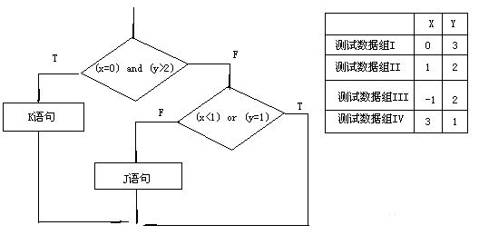
为了对下图所示的程序进行覆盖测试，必须适当地选取测试数据。若X，Y是两个变量，可供选择的测试数据组共有I，II，III，IV四组(如表中给出)

Slide 24
实现语句覆盖至少应采用的测试数据组是(B)；
实现条件覆盖至少应采用的测试数据组是(C)；
实现路径覆盖至少应采用的测试数据组是(D)或(E)。
B～E：(1)I和II组 (2)II和III级 (3)III和IV组 (4)I和IV组 (5)I、II和III组 (6)II，III和IV组 (7)I，III和IV组 (8)I、II和IV组

Slide 25

巩固加深answer
A:(4)
B:(1)
C:(8)
D:(5)
E:(8)

Slide 26
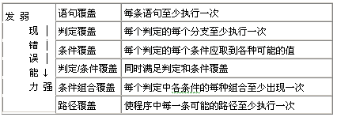
六种覆盖进行比较：

Slide 27
5.4 控制结构测试
白盒测试技术根据程序的控制结构设计测试用例的技术
5.4.1 基本路径测试(Tom McCabe)
计算过程设计结果的逻辑复杂度，参照该复杂度定义执行路径的基本集合
测试用例可以保证程序中的每条语句至少执行一次，且每个条件在执行时都将分别取true（真）和false（假）值

Slide 28
（1）程序的控制流图
使用目的：突出表示程序的控制流
仅仅描述程序的控制流程，完全不表现对数据的具体操作和分支或循环的具体条件

Slide 29
程序流程图→程序控制流图
1
边
1
2,3
结点
2
6
R2
4,5
3
6
4
7
R3
8
R1
区域
7
8
5
9
9
10
R4
10
11
11

Slide 30
注意
流图中
  一个结点对应一条或多条语句
  流程图中，一个顺序执行的处理框序列和一个菱形判断框，可以映射成控制流图中的一个结点。
  一条边必须终止于一个结点，哪怕是空语句的结点
  在计算流图中的区域数时，应包括图外部未被围起来的敞开区域
  若判断框中的条件是复合条件时，则需要将复合条件的判断分解为一系列只有单个条件的嵌套判断

Slide 31
复合条件（and）下的流图
判定结点
…
If a and b
then procedure x
else procedure y
endif
…
a
b
x
y

Slide 32
复合条件（or）下的流图
从每个判定结点引出两条或多条边
判定结点
…
If a or b
then procedure x
else procedure y
endif
…
a
b
x
y

Slide 33
（2）程序环路复杂性V（G）
度量程序的逻辑复杂性，通过流图导出
计算方法
  V（G）＝ 流图中的区域数
  V（G）＝ P＋1，其中P判断结点数
  V（G）＝ E－N＋2，其中E边数，N结点数

Slide 34
（3）独立路径
指包括一组以前没有处理的语句或条件的一条路径。
从流图来看，一条独立路径至少包含有一条在其他独立路径中从未有过的边的路径
独立路径条数＝V（G）
  是确保程序中每个可执行语句至少执行一次所需的测试用例数目的上界
  基本路径集不唯一，但条数是唯一的

Slide 35
上图中的一组独立路径
1
2,3
6
4,5
共4条独立路径
  path1: 1-11
  path2: 1-2-3-4-5-10-1-11
  path3: 1-2-3-6-8-9-10-1-11
  path4: 1-2-3-6-7-9-10-1-11
这4条独立路径组成了流图中的一个基本路径集
7
8
9
10
11

Slide 36
（4）导出测试用例
主要步骤：
  以详细设计或源代码为基础，导出程序的流图
  计算得到的流图G的环路复杂性V（G）
  确定线性无关的路径的基本集合
  生成测试用例，确保基本路径集中每条路径的执行

Slide 37
已知被测对象的PDL描述
PROCEDURE average
/*最多输入100个值（以-999为输入结束标志），计算落在给定范围内的那些值（称为有效值）的个数、总和、平均值。*/
INTERFACE-RETURNS average, total.input, total.valid;
INTERFACE-ACCEPTS value, minimum, maximum;
TYPE average, total.input, total.valid, minimum,
maximum, sum IS SCALAR;
TYPE value[1,100] IS SCALAR ARRAY;
TYPE i IS INTEGER;

Slide 38
i=1; total.input = total.valid = 0; sum = 0;
DO WHILE value[i]<>-999 and total.input<100 total.input = total.input +1;
IF value[i]>=minimum and value[i]<=maximum
THEN total.valid = total.valid +1; sum=sum+value[i]
ELSE skip
ENDIF; i=i+1;
ENDDO;
IF total.valid>0
THEN average=sum/total.valid
ELSE average= -999
ENDIF
END average

Slide 39
实例：求<=100个在规定值域内的有效数字的平均值
procedure average;
i=1;
input=valid=0;
sum=0;
do while value[i]<>-999 and input<100
increment input by 1;
if value[i]>=min and value[i]<=max
then increment valid by 1;
sum=sum+value[i];
endif
increment i by 1;
enddo
if valid>0
then ave=sum/valid;
else ave=-999;
endif
end average
1
2
3
1
4
6
2
5
7
3
10
4
8
12
11
9
5
10
13
11
6
12
8
7
13
9
步骤1 步骤4.1 步骤4.2

Slide 40
由过程描述导出控制流图
1
2
判定结点：
2、3、5、6、10
R1
3
10
4
12
R2
11
5
13
R5
R6
R3
6
8
R4
7
9
步骤2 步骤3

Slide 41
计算流图G的环路复杂性V（G）
V（G）＝6（区域数）
＝5（判定结点数）＋1＝6
步骤1

Slide 42
确定线性无关的基本路径集
1
2
3
10
4
6条独立路径：
  path1: 1-2-10-11-13
  path2: 1-2-10-12-13
  path3: 1-2-3-10-11-13
  path4: 1-2-3-4-5-8-9-2-…
  path5: 1-2-3-4-5-6-8-9-2-…
  path6: 1-2-3-4-5-6-7-8-9-2-…
12
11
5
13
6
8
7
9
步骤1

Slide 43
4．设计基本集合中每条路径的测试用例
路径1：1-2-10-11-13
测试用例： value[1]=有效输入值 k<i
value[i]= -999 2<=i<=100
期望结果：根据总和与i 的值算出正确的平均值
注意：此路径需嵌在路径4或5或6中测试
路径2：1-2-10-12-13
测试用例：value[1]= -999
期望结果： average= -999，其他保持初值

Slide 44
4．设计基本集合中每条路径的测试用例
路径3：1-2-3-10-11-13
测试用例：试图处理101或更多个值，前100个 中必须有有效值
期望结果：正确的有效值个数、总和与 平均值
路径4：1-2-3-4-5-8-9-2…
value[i]=有效输入值 i<100
value[k]<minimum k<i
正确的有效值个数、总和与 平均值

Slide 45
4．设计基本集合中每条路径的测试用例
路径5：1-2-3-4-5-6-8-9-2…
测试用例： value[i]=有效输入值 i<100
value[k]>maximum k<i
期望结果：正确的有效值个数、总和与 平均值
路径6：1-2-3-4-5-6-7-8-9-2-…-10-11-13
value[i]=有效输入值 i<100
value[k]= -999 k<i
正确的有效值个数、总和与 平均值

Slide 46
将步骤4中的各测试用例具体化。
路径
测试用例
期望结果
路径2
value[1]= -999
minimum=12
maximum=555
average= -999
total.input=0
total.valid=0
value[1]= 100, value[2]=11
value[3]= 300,
value[4]= -999
minimum=12
maximum=555
average= 200
total.input=3
total.valid=2
路径6
……
……
……

Slide 47
在测试过程中，执行每个测试用例并把实际输出结果与预期结果相比较
5.4 控制结构测试
某些独立路径不能以独立的方式测试，也就是说，程序的正常流程不能形成独立执行该路径所需要的数据组合。
在这种情况下，这些路径必须作为另一个路径的一部分来测试

Slide 48
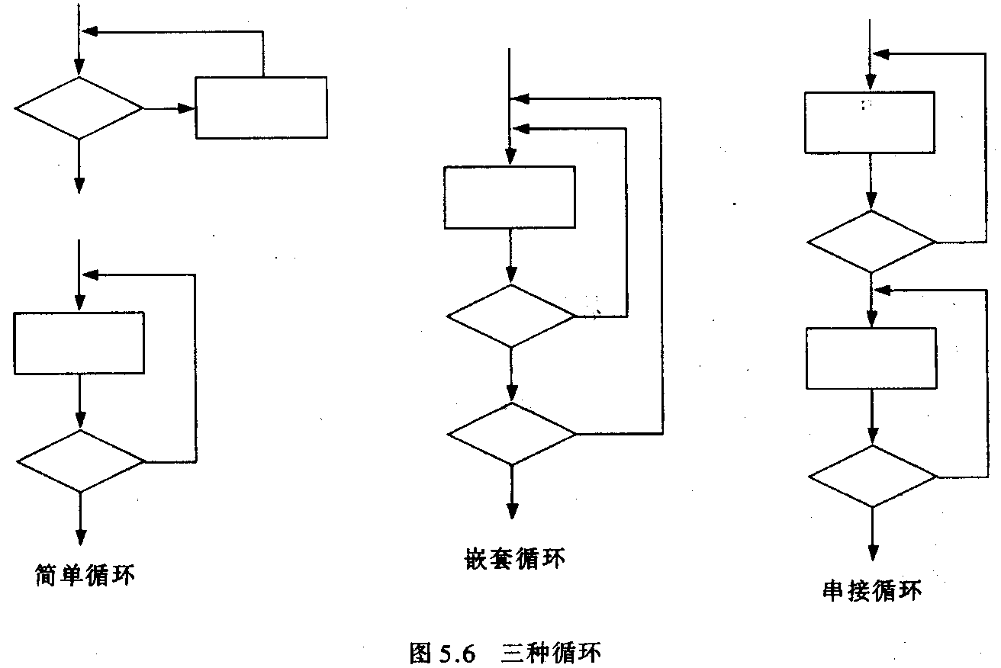
5.4.4 循环测试
5.4 控制结构测试
  循环测试是一种白盒测试技术，它专注于测试循环结构的有效性
  三种循环，分别是简单循环、串接循环和嵌套循环

Slide 49
5.4 控制结构测试
1．简单循环
·跳过循环。
·只通过循环一次。
·通过循环两次。
·通过循环m次，其中m＜n－1。
·通过循环n－l，n，n＋1次。
3．串接循环
各个循环彼此独立，使用前述的测试简单循环的方法来测试串接循环。当循环不独立时，使用测试嵌套循环的方法来测试串接循环。
2．嵌套循环
·最内层循环开始，其他设为最小值。
·对最内层循环使用简单循环法，外层迭代参数取最小值，并为越界值或非法值增加一些额外的测试。
·由内向外，对下一个循环进行测试，保持所有其他外层循环为最小值，其他嵌套循环为“典型”值。
·继续进行下去，直到测试完所有循环。

